Slide 1

Laudo
Avaliativo

Slide 2
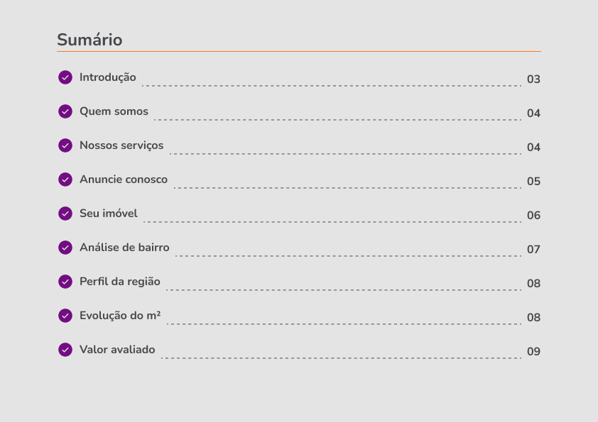

Slide 3

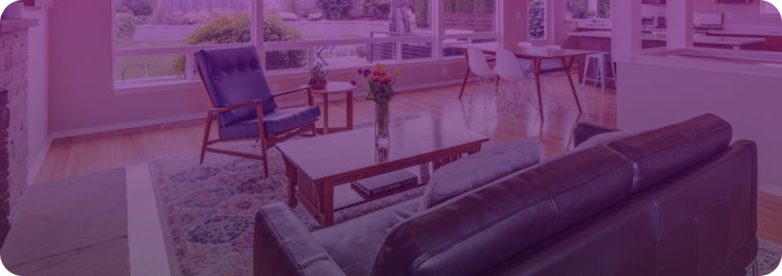
Introdução
Este laudo apresenta a avaliação de mercado do seu imóvel. Na imoGo, usamos inteligência artificial para fornecer uma estimativa precisa, considerando as condições reais do mercado. Aplicamos o método comparativo de mercado (NBR 14.653) para garantir resultados consistentes, com base em imóveis semelhantes na mesma região.
Para mais informações, clique aqui.
03

Slide 4



Quem somos
A imoGo chegou para modernizar e agilizar os serviços imobiliários digitais no mercado brasiliense. Com tecnologia de ponta, oferecemos um serviço 100% digital, rápido, prático e sem burocracia.
Confie na imoGo para simplificar sua experiência imobiliária com qualidade e foco na sua satisfação.
Nossos serviços
04

Slide 5




Anuncie conosco
Conte com nosso app imoGo
Gestão completa da venda do seu imóvel
Contratos digitais
Equipe dedicada
app.imogo.com.br
05

Slide 6

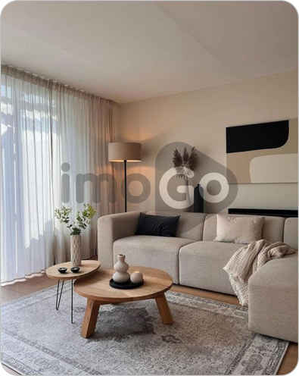
Seu imóvel
Descrição
{{endereco_full}}
{{tipo_imovel}}
{{qnt_quartos}}
{{qnt_suites}}
{{qnt_vagas}}
{{metragem}}
{{padrao_imovel}}
06

Slide 7


Análise de bairro
{{tipo_imovel}} - {{qnt_quartos}} - {{bairro}} - {{cidade}}
R$ {{valor_m2}}
Valor médio do m²
{{qnt_anuncio}}
Imóveis anunciados*
{{qnt_vendido}}
Imóveis vendidos*
*Nos últimos 12 meses
{{foto_02}}
{{grafico_01}}
07

Slide 8






Perfil da região
{{populacao}}
POPULAÇÃO
R${{renda_media}}
RENDA MÉDIA
{{faixa_etaria}}
FAIXA ETÁRIA MÉDIA
{{qnt_imoveis}}
RESIDÊNCIAS NO BAIRRO
Valorização do m²
{{grafico_02}}
08

Slide 9
Valor avaliado
Nossa análise concluiu que o valor de mercado estimado para o seu imóvel é de:
{{valor_laudo}}
Esse valor reflete a média de negociações recentes de imóveis semelhantes.
09

Slide 10

Laudo
Avaliativo
@imogoapp
(61) 9 8463-4855
www.imogo.com.br

